Slide 1




GeamanaPueblo Rumano inundado por un lago tóxico
JOSE LUIS

Slide 2
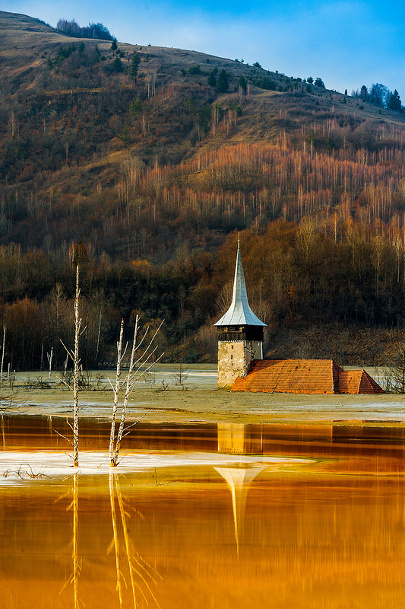

Slide 3
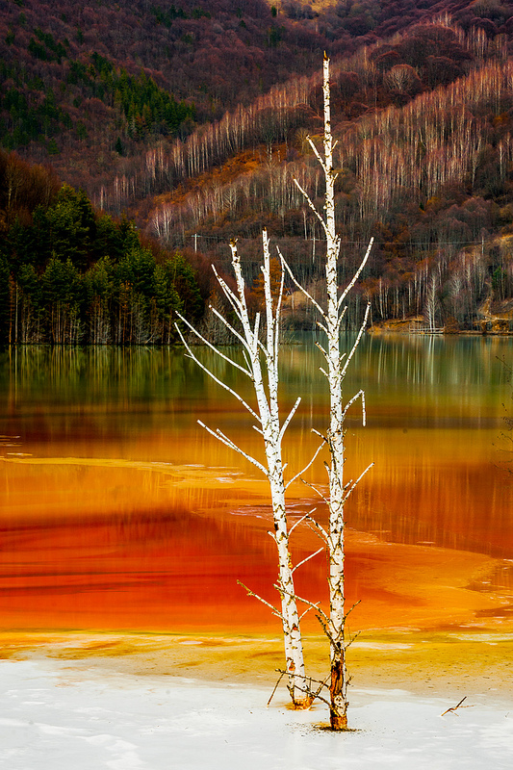

Slide 4
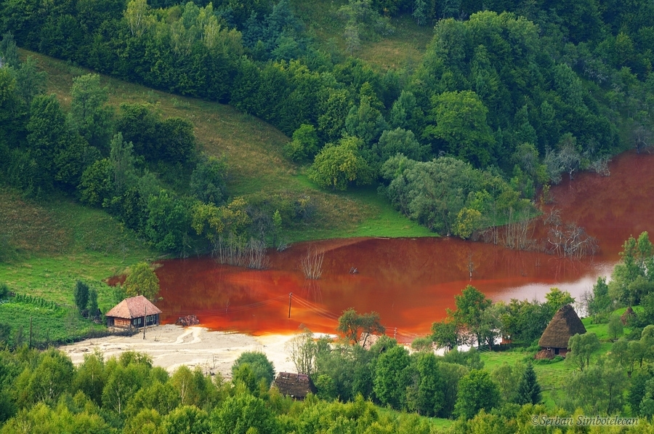

Slide 5

Un viaje que nos conduce a un animado asentamiento ubicado en un pintoresco valle rumano, el pueblo de Geamana, que fue borrado del mapa para dejar sitio a un lago de vertidos tóxicos.
PASALAS TODAS TU

Slide 6
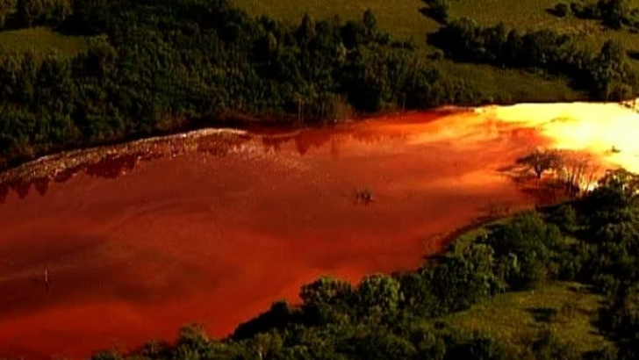


Slide 7
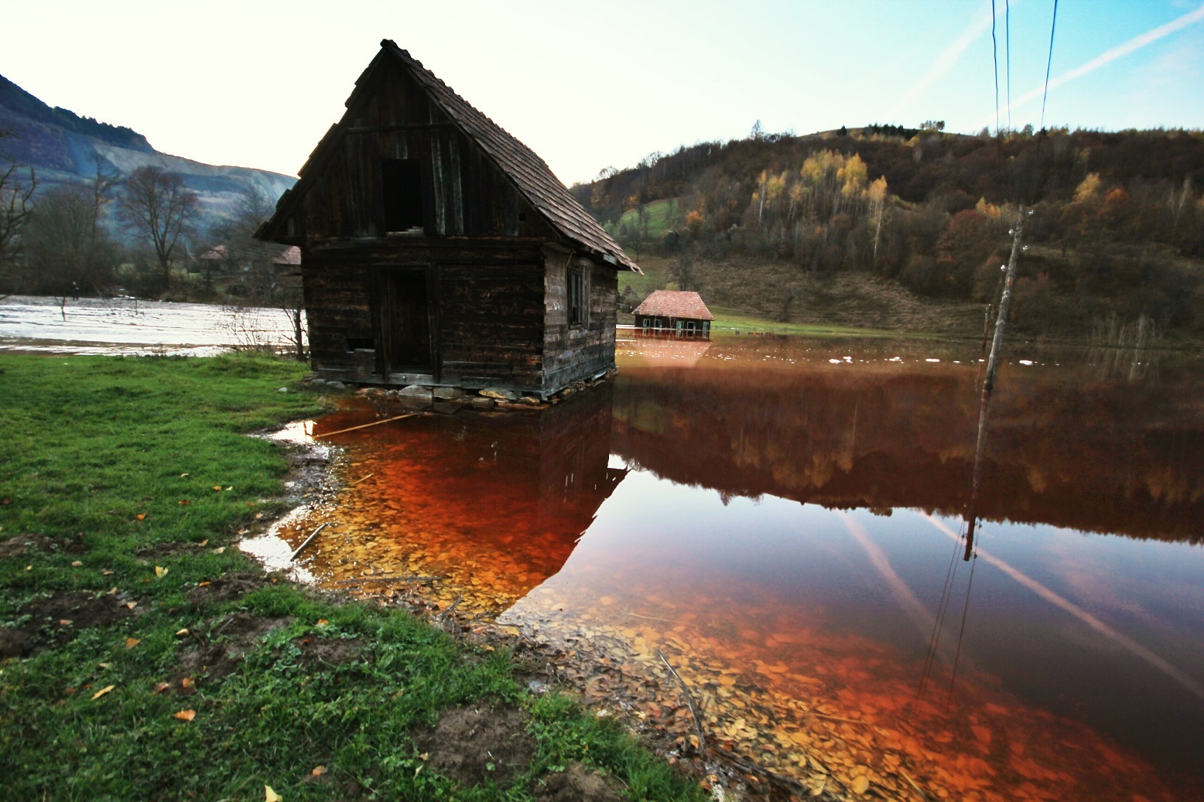

Slide 8
Hasta el sorprendentemente cercano año de 1978, la aldea llamada Geamana prosperaba con una población que vivía notablemente cómoda y feliz en medio de un exuberante valle. Por desgracia, ese mismo año se encontraron ricas reservas de cobre en esa zona, la industria minera que se desarrolló a raíz del descubrimiento generó enormes cantidades de residuos tóxicos que tenían que ser eliminados.

Slide 9
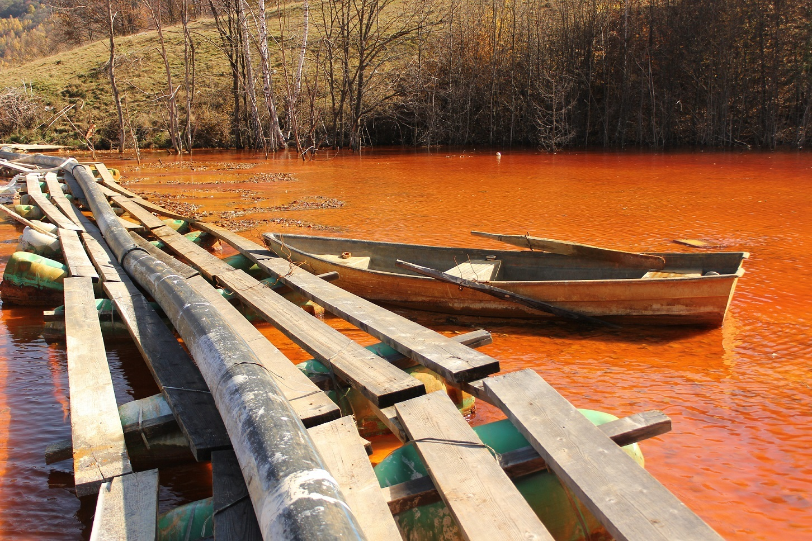

Slide 10
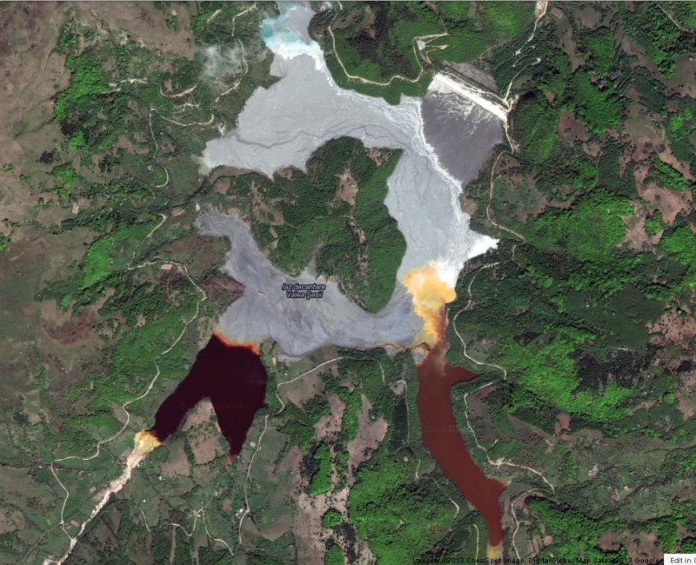

Slide 11
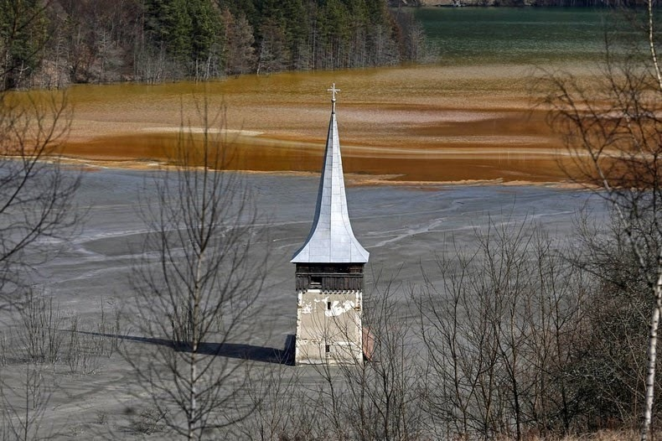

Slide 12
El gobierno comunista de la época consideró el valle en el que se asentaba Geamana como el recipiente perfecto para verter la sopa tóxica recién cocinada, el cruel dictador rumano Nicolae Ceausescu ordenó que pueblo fuera abandonado e inundó todo el valle. Una vez inundado con agua, Ceausescu ordenó que se vertieran en él ingentes cantidades de residuos, convirtiendo las aguas en lodo tóxico de varios colores, y borrando casi toda memoria de la existencia de Geamana de la faz de la tierra, salvo por unos tejados y un campanario solitario en medio de la ciénaga.

Slide 13
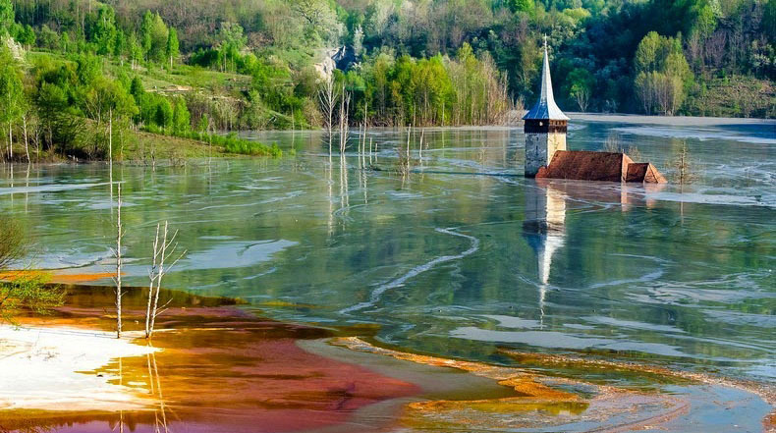

Slide 14
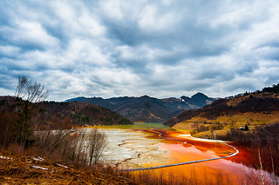

Slide 15
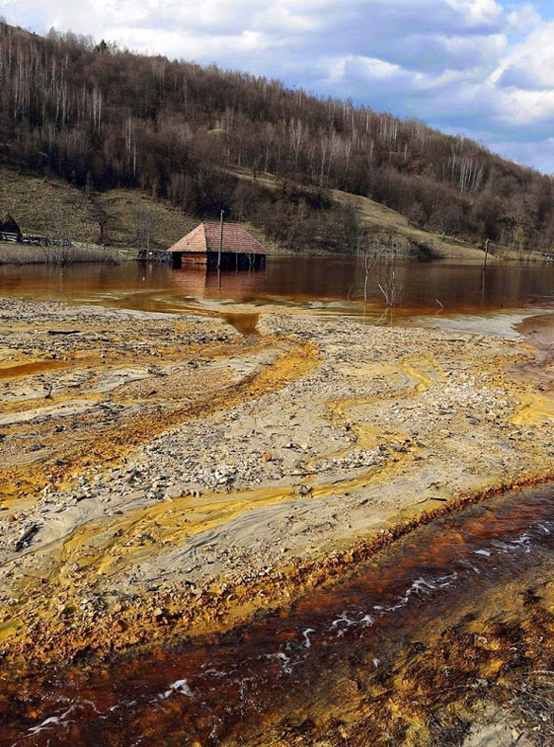

Slide 16
Durante el viaje comprobamos que la mayoría de los vecinos del pueblo emigraron a otras poblaciones cercanas, pero algunos lugareños obstinados simplemente se trasladaron a los bordes de la zona inundada, donde siguen viviendo hoy en día sin ningún tipo infraestructura pública como escuelas o médicos.

Slide 18
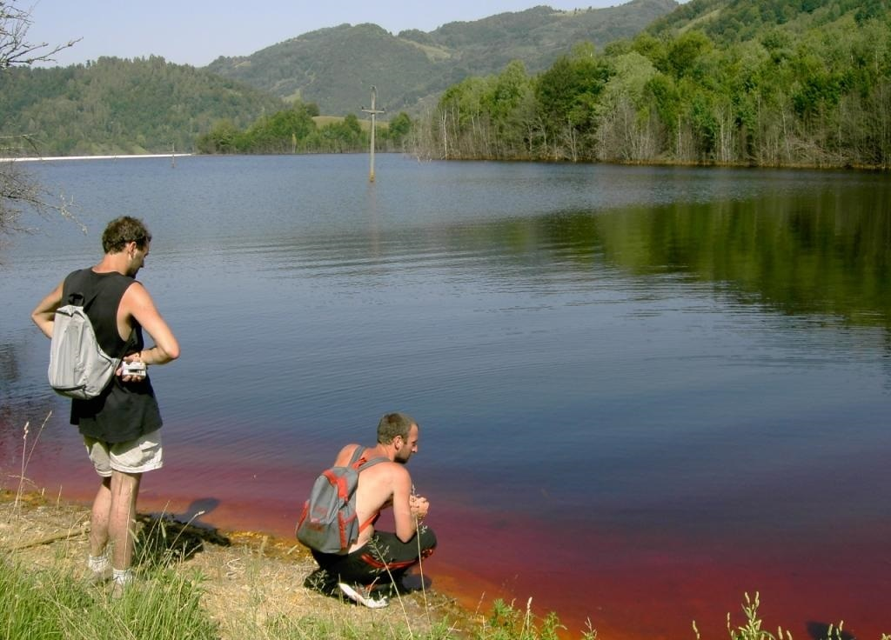

Slide 19

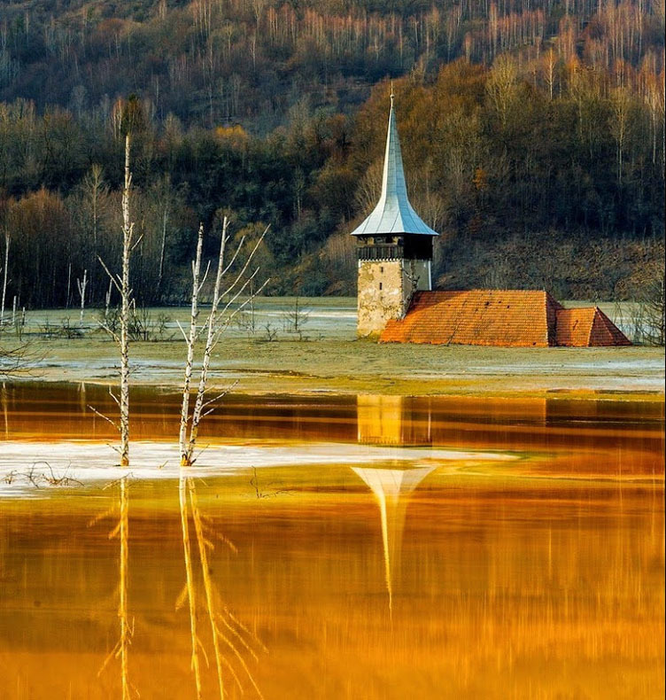

Slide 20
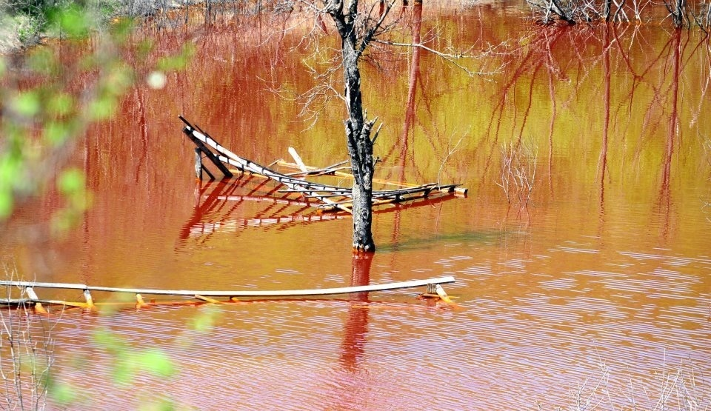

Slide 21
La explotación de cobre en las minas de Rosia Poieni en los Montes Occidentales, en el condado de Alba, en Rumanía, fue como una maldición para los residentes de los pueblos gemelos situados en las estribaciones, donde se llevaron a cabo excavaciones.

Slide 22
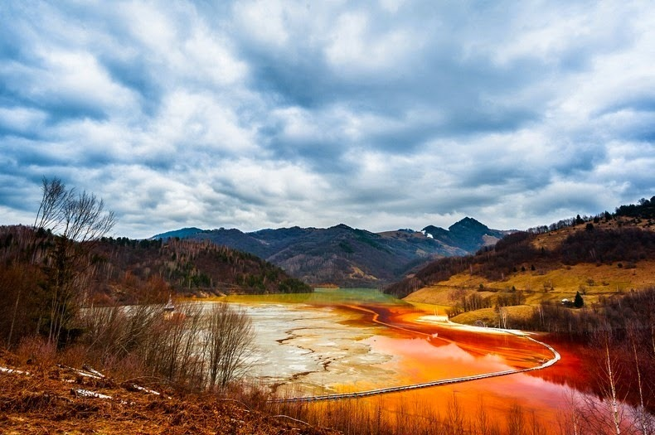







Slide 23
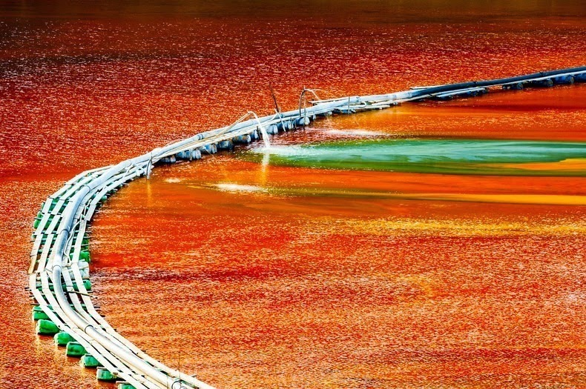

Slide 24
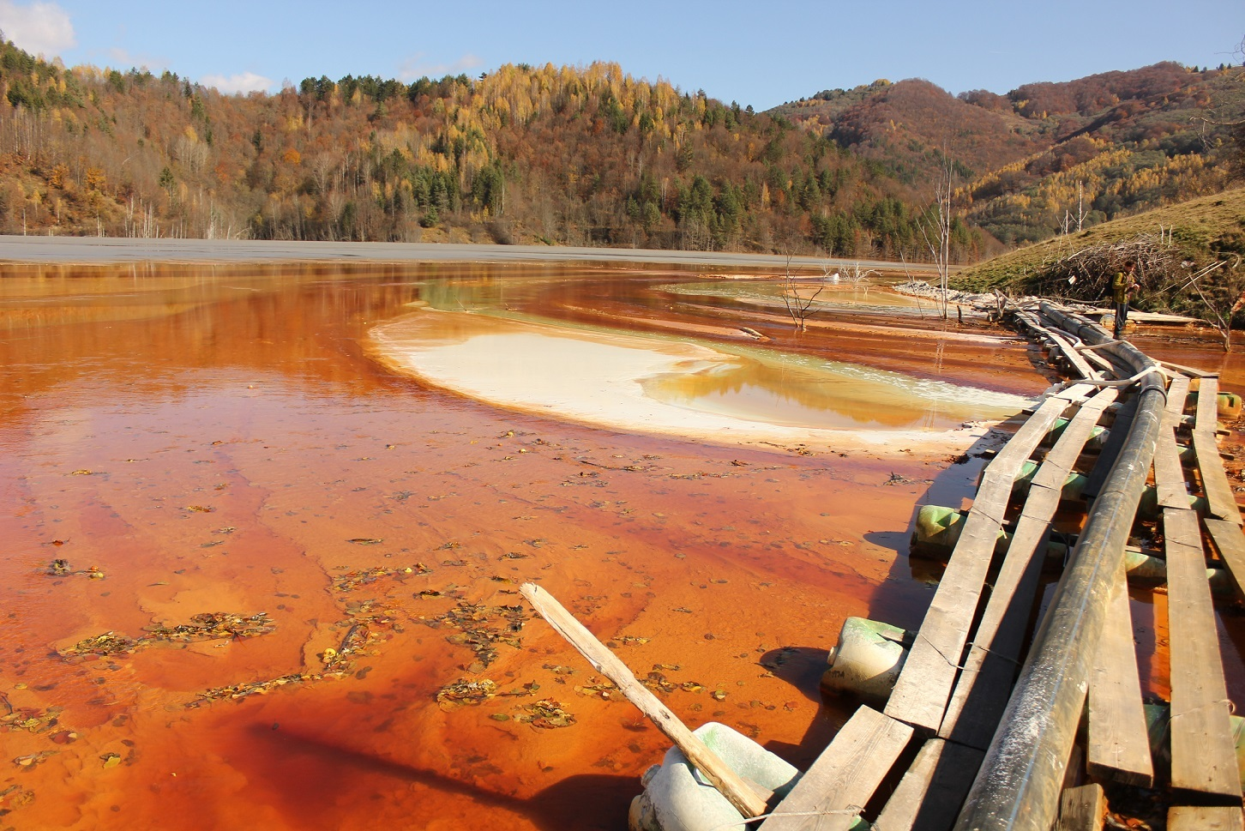

Slide 25
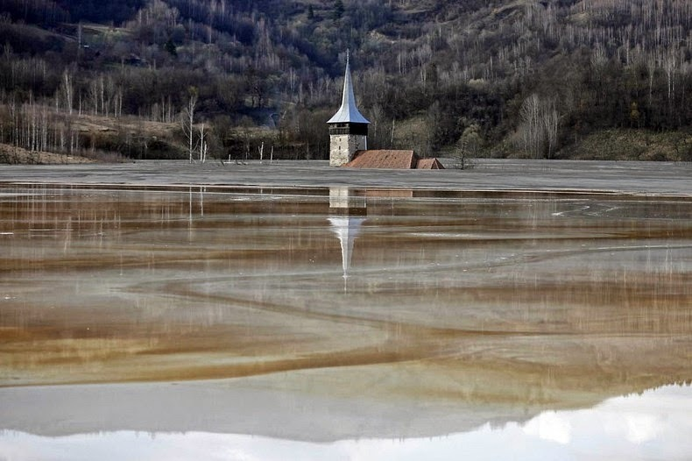

Slide 26
Su calvario comenzó en 1977, cuando el dictador comunista rumano Nicolae Ceausescu decidió explotar el enorme yacimiento de cobre descubierto bajo tierra. El gobierno obligó a los habitantes del cercano pueblo de Geamana a dejar sus casas y abandonar su estilo de vida con el fin de dar paso a los residuos tóxicos de la mina a cielo abierto Roşia Poieni.

Slide 27
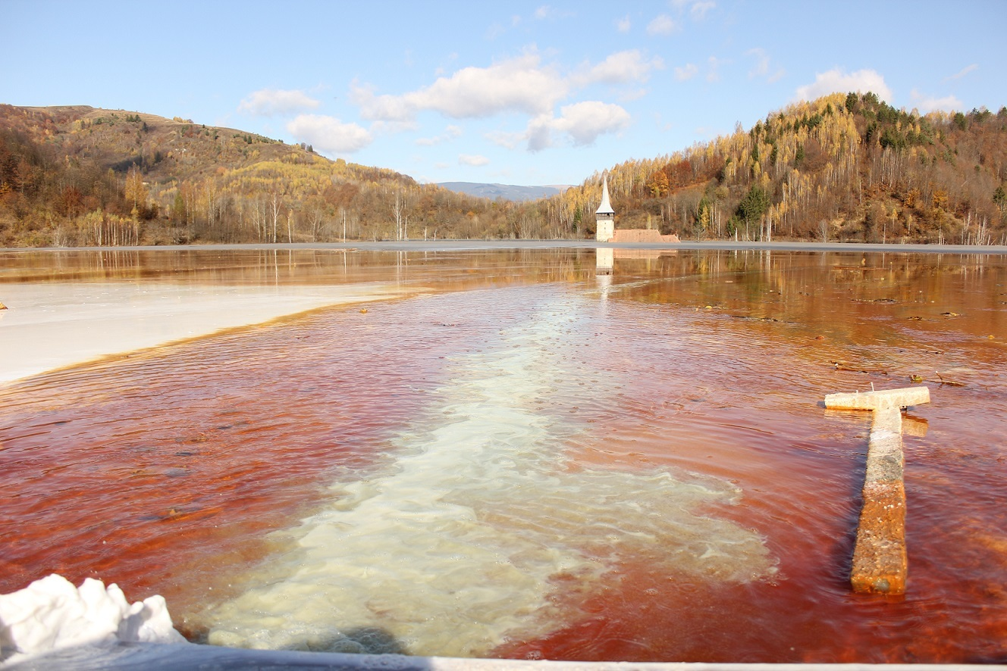

Slide 28
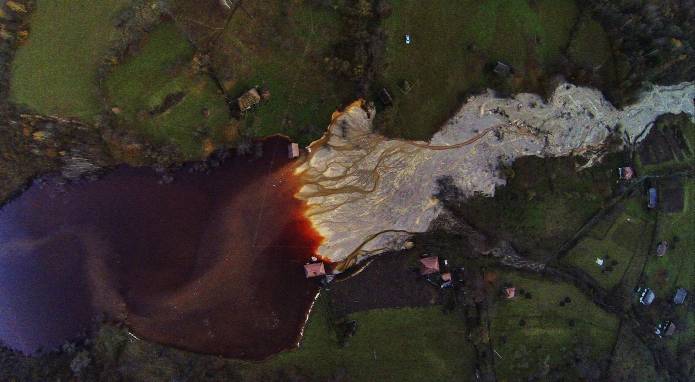

Slide 29
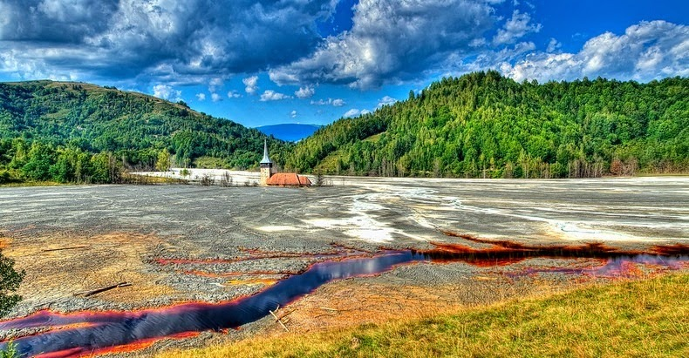

Slide 30
Alrededor de 400 familias fueron evacuadas y su pueblo reemplazado por un lago artificial que sirve como una especie de pozo para los lodos contaminados de la mina del cual fluía. Las aguas del lago es altamente tóxico conteniendo cianuro y otros químicos. A medida que el lago creció, cubrió lo que antes era un precioso pueblo. La torre de la iglesia y algunas casas es lo que queda hoy en día.

Slide 31
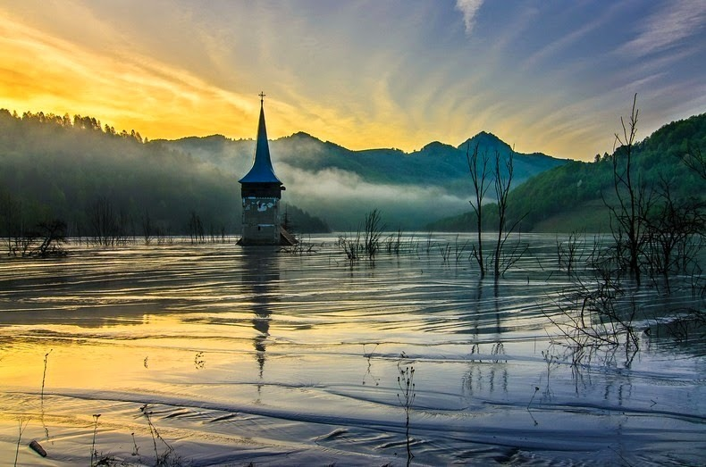

Slide 32
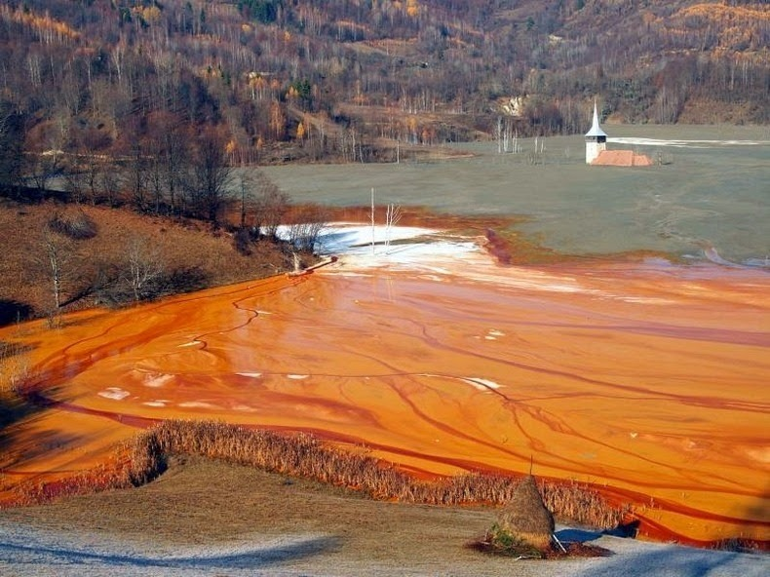

Slide 33
Fin

Slide 34

  Un fuerte abrazo que tengas un buen dia
JOSE LUIS

Slide 35







¿Te ha gustado?
Puedes ver más entrando
Aquí
Además puedes recibir powerpoints en tu correo electrónico suscribiéndote aquí:

